Slide 1
prédiction de la dose biologique par simulations multi-échelles
Carmen Villagrasa, IRSN/PSE-SANTE/SDOS/LDRI
Membre de la collaboration Geant4/Geant4-DNA
Journées thématiques de la division physique nucléaire de la SFP : Nucléaire et Santé –17 octobre 2023

Slide 2
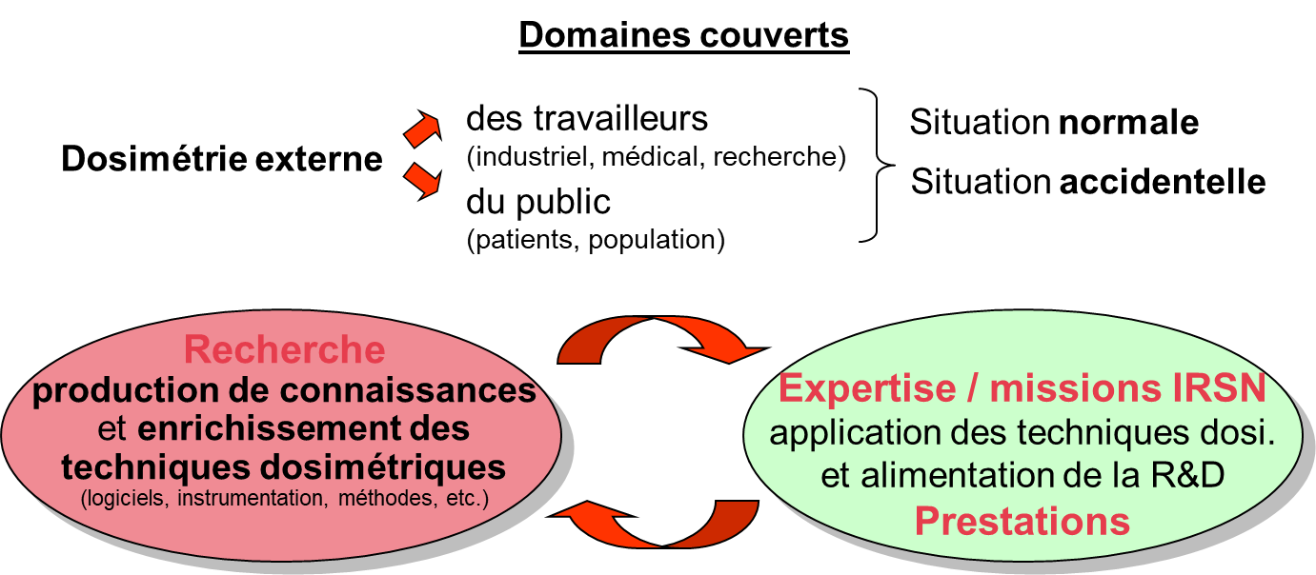
Présentation
Responsable du laboratoire de dosimétrie des rayonnements ionisants (LDRI) de l ’IRSN
Depuis 2017. IRSN/LDRI développe des méthodes et outils pour la détermination de la dose reçue par un individu exposé à une irradiation externe.
Entrée à l’IRSN en 2006 comme chercheuse au LDRI. Projet ROSIRIS pour améliorer les modèles de risque en RT innovantes=> 2011 joins la collaboration Geant4-DNA
Thèse (2003-CEA/Université Paris Saclay)-et post-doc (2004-2006) KIT, Allemagne sur les ADS pour la transmutation des déchets radioactifs

Slide 3
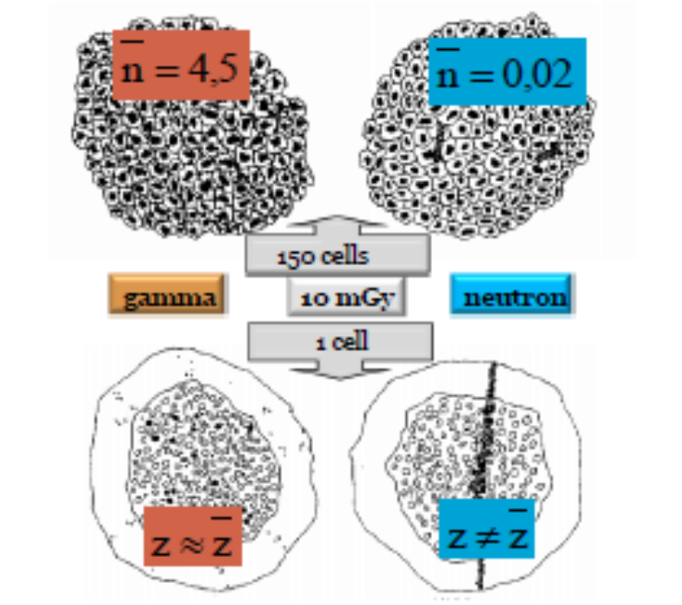
Efficacité biologique de l’exposition
Liée à la structure de la trace des différentes qualités de rayonnement à l’échelle microscopique
Prise en compte actuellement avec les facteurs RBE, Q(L) et w_{R.} Des approximations/mesures qui peuvent s’avérer pas suffisantes pour certaines applications comme en RT.
Les des RI avec la matière sont de nature stochastique.
A l’échelle micrométrique (échelle cellulaire), la quantité d’énergie déposée par une irradiation sur une population cellulaire irradiée à une même dose macroscopique D peut être très différente (spectre microdosimétrque)
Même dose D=10 mGy à la population
Photons: toutes les cellules auront « vu » quelques ionisations
Neutrons: la plupart de cellules n’a pas eu d’ionisations. Elles sont concentrées sur quelques cellules.
Les conséquences biologiques de cette irradiation seront différentes
Journées thématiques de la division physique nucléaire de la SFP : Nucléaire et Santé –17 octobre 2023

Slide 4
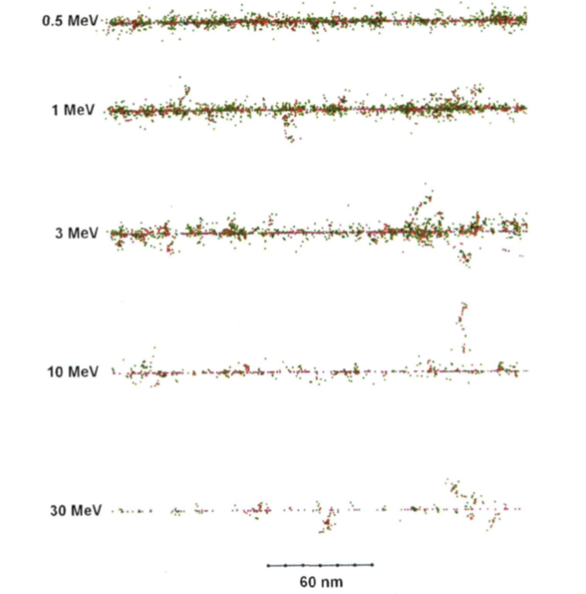
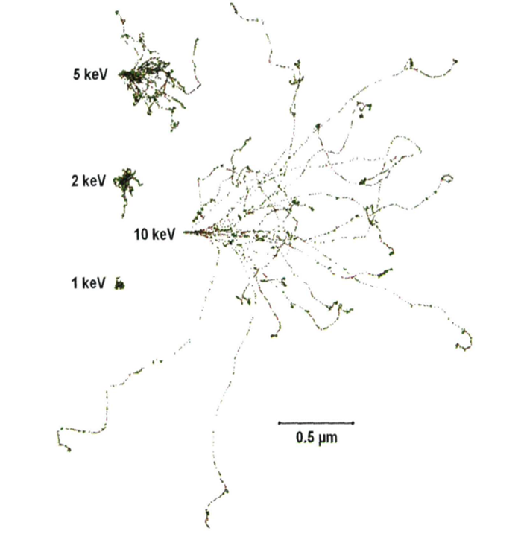
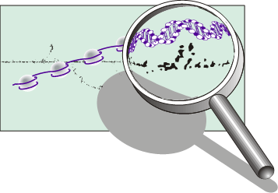
Efficacité biologique de l’exposition
Liée à la structure de la trace des différentes qualités de rayonnement à l’échelle microscopique
A l’échelle nanométrique (échelle l’ADN), la structure de la trace (distance entre les interactions) peut être très différente. Ceci donne lieu à des dommages au niveau moléculaire très différentes en termes de complexité et distance.
Différences dans leur prise en charge par la réparation cellulaire-> différences dans l’efficacité biologique
électrons
alphas

Slide 5
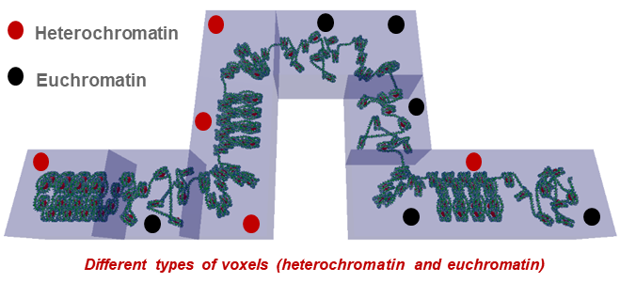
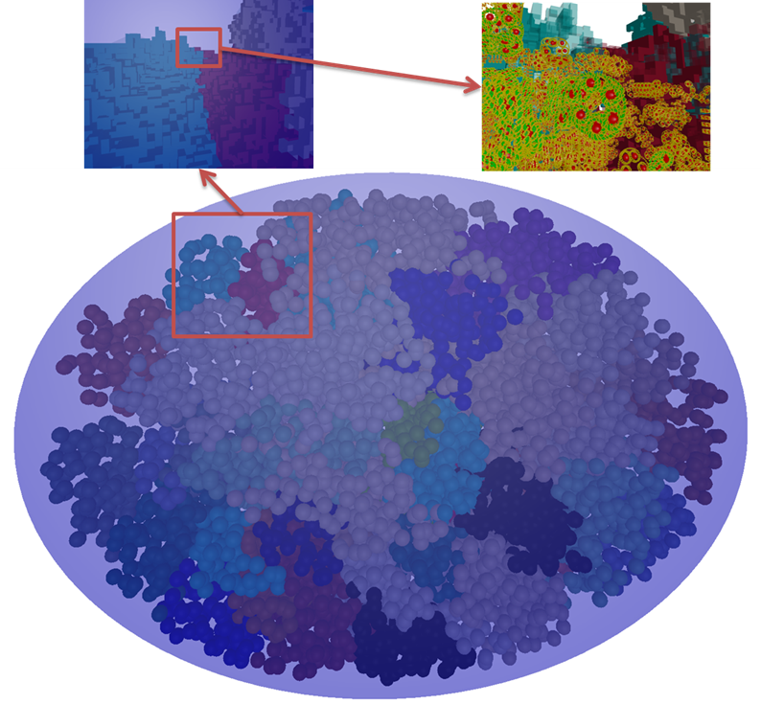
Efficacité biologique de l’exposition
Organisation multiéchelle de l’adn
ADN: Cible privilégiée à étudier concernant l’efficacité biologique du rayonnement (pas unique)
Structure complexe au niveau nanometrique et micrométrique, à prendre en compte en combinaison avec les dépôts d’énergie..
Cellule eucaryote « saine »: ~6,2Gbp distribues différemment selon:
-le stade du cycle cellulaire
-le volume du noyau
-la compaction de la fibre de chromatine (hétero/euchromatine)

Slide 6
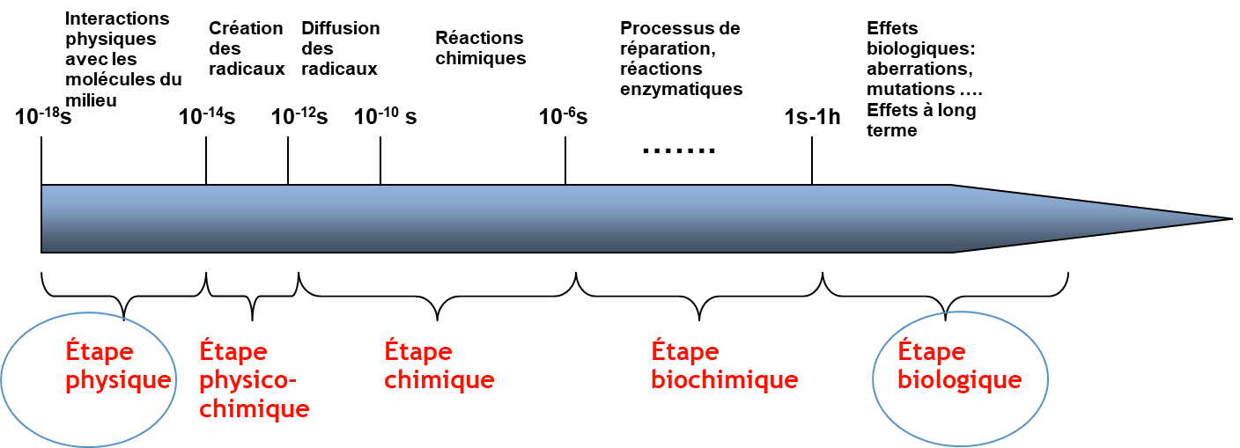
Efficacité biologique de l’exposition
Prédire les différences d’efficacité biologique de différents types d’irradiation est particulièrement important en RT innovantes : proton/hadronthérapie, BNCT, nanoparticules, médecine nucléaire avec émetteurs alphas, Flash?
Approche mécanistique
Suivi des différences initiales dans le dépôt d’énergie lors des étapes chimiques et réparation afin de déterminer les effets biologiques attendus pour un type de rayonnement donné (modalité d’exposition)-> Dose biologique

Slide 7
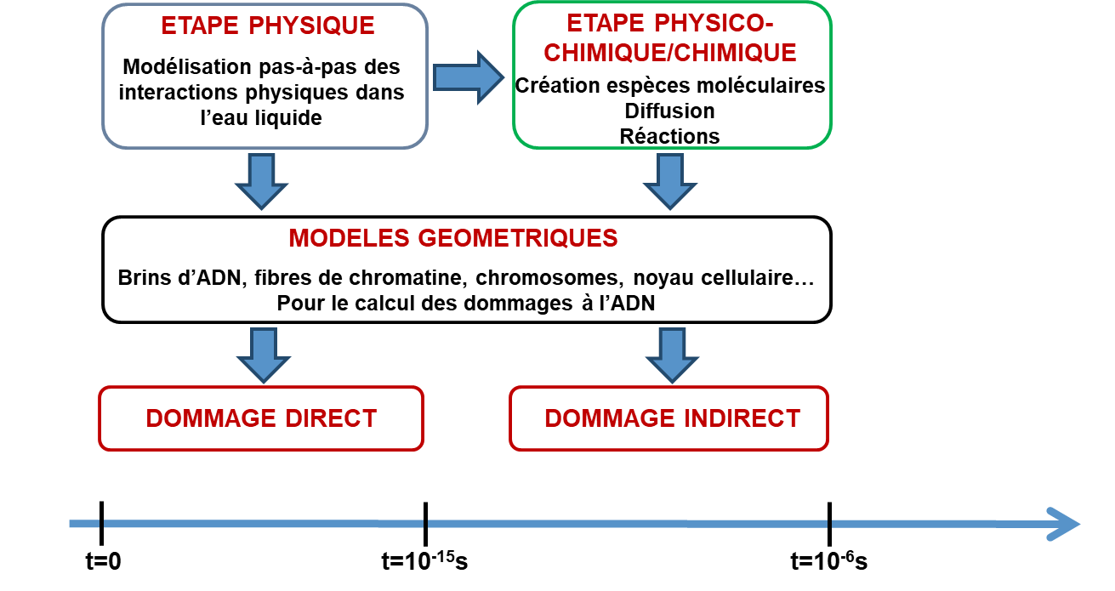
Simulation avec le code MC Geant4-DNA
Initié en 2001 par l’ESA
Objectif: éteindre le code MC Geant4 pour la simulation des interactions des RI avec les systèmes biologiques afin de prédire leur efficacité
Rendre les outils de la simulation open source pour permettre leur amélioration continue
Aujourd’hui: activité du groupe Geant4 collaboration « low energy electromagnetic physics » coordonné par S. Incerti CNRS/IN2P3 depuis 2008
Modèles de réparation DSB-> mort cellulaire

Slide 8
Simulation avec le code MC Geant4-DNA
http//geant4-dna.org
Etape physique (Track structure code):
interactions discrètes ( pas de « condensed history approach » pour les électrons);
transport d’électrons jusqu’à ~7 eV.
Sections efficaces de électrons, protons, alphas (+ autres ions) calculées pour l’eau liquide. Différents modèles physiques (options).
Sections efficaces dans quelques matériaux biologiques (précurseurs ADN, bases ADN), Au, N_{2.}
Etape physico chimique/ Chimique:
Différentes approches: Step by Step, Independent Reaction Time (IRT), IRT--Sync (pour le calcul des dommages à l’ADN)
Modèles géométriques:
Plasmides, bactéries, neurones, contenu ADN cellule saine (DNAFabric, géométries fractales), etc..
Modèles de réparation:
O. Belov (cinétique réparations DSB); Two Lesion Kinetic model (courbes de survie); LEM-IV (DSBs persistents)

Slide 9
Simulation avec le code MC Geant4-DNA
http//geant4-dna.org
Sur la page de la collaboration vous pourrez trouver:
Les liens aux articles scientifiques expliquant chacun de ses aspects
Les informations nécessaires sur les exemples Geant4-DNA adaptés à chaque aspect

Slide 10
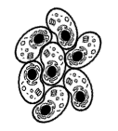
Simulation à l’échelle de la population cellulaire
Thibaut et al., Phys. Med. Biol. 2023, 68 (3), 034002
Thibaut et al., acceptée dans Phys. Med. Biol.
L’outil minas tirith
Passer de la caractérisation de la topologie des dommages radio-induits à l’ADN calculés à l’échelle d’une cellule aux temps précoces à la description de l’état du tapis cellulaire à des temps plus tardifs.
Un bond dans l’échelle spatiale :
Un bon dans l’échelle temporelle :
Passer à l’échelle biologique in vitro :
Modéliser des données observables expérimentalement.
Ajustement des modèles biophysiques déjà développés grâce aux données expérimentales.
<min
1h
1j

Slide 11
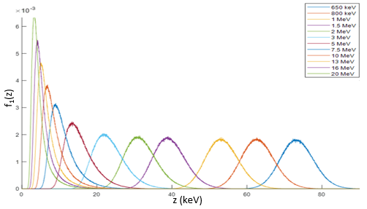
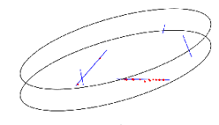
Simulation à l’échelle de la population cellulaire
Thibaut et al., Phys. Med. Biol. 2023, 68 (3), 034002
Thibaut et al., acceptée dans Phys. Med. Biol.
L’outil minas tirith
MIcrodosimetry and NAnodosimetry to Simulate The Initial Radiation-Induced damage Topology’s Heterogeneity
MINAS TIRITH s'appuie sur deux bases de données générées sur une large gamme d'énergie et de particules (1 keV à 21 MeV pour les électrons, 10 keV à 20 MeV pour les protons et alphas) :
Calcul de la valeur $\overline{z_{f}}$ à partir d’interpolations et de combinaisons des spectres de la base de données "microdosimétrique", en fonction de l’espace des phases de l’irradiation.
Un nombre de traces est associé à chaque cellule de la population selon une loi de Poisson de paramètre $\frac{D_{abs}}{\overline{z_{f}}}$.
Trace par trace, le type (particule, énergie, position, direction) est déterminé par échantillonnage dans l’espace des phases et une topologie de dommage est associée par échantillonnage dans des spectres reconstruits grâce à la base de données “dommage”.

Slide 12
Message et défis
Objectif: définir une « dose biologique » qui peut avoir des applications en RT innovantes mais également pour l’exploration spatiale ou la compréhension des effets des faibles doses
La méthode Monte Carlo est une méthode puissante pour étudier les différences d’efficacité biologique dérivées des différences dans la topologie des dépôts d’énergie initiaux
Geant4-DNA est un outil open source intégré à Geant4, toujours en développement et adapté pour ce type de calculs. Soutenu par une communauté internationale (2 release/an). Mais temps de calcul extrêmement longs.
Apport de l’IA (recherche en cours): espaces de phases, prédiction des dommages en champs complexes?
Simulation multi-échelle très avancé pour la dimension spatiale: quid de la dimension temporelle?
Prise en compte dans l’approche mécanistique mais encore événement/événement.
Pas de prise ne compte explicite du débit. Obligatoire pour le FLASH-> travail en cours.
FLASH-> en perspective: étudier d’autres cibles (notamment la membrane lipidique) et complexifier l’étape chimique.

Slide 13
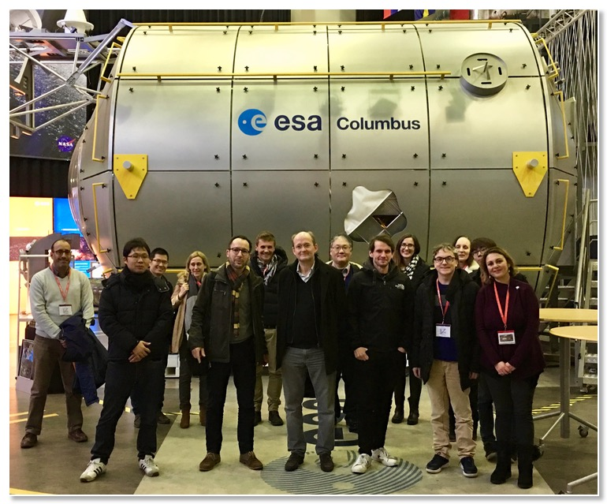
Merci de votre attention!
IRSN/LDRI
Yann Perrot
Yann Thibaut
Anh Le Tuan
IRSN/LMDN
François Vianna-Legros
Christelle Adam
IRSN/SERAMED
Gaëtan Gruel
Fabien Milliat
Géraldine Gonon
Aurélie Vaurijoux
Morgane Dos Santos
Juan Martinez
Vincent Paget
Olivier Gipaud

